Slide 1


Национальный исследовательский университет «МИЭТ»
ИНСТИТУТ МИКРОПРИБОРОВ И СИСТЕМ УПРАВЛЕНИЯ
Имитационное моделирование ИУС и анализ больших данных.
Лекция 5. Прогнозирование временных рядов и валидация качества модели.
Перлов Анатолий Юрьевич
Старший преподаватель института микроприборов и систем управления, к.т.н.
karmageddon90@gmail.com
Notes:
? Традиций или успешного опыта ?

Slide 2
Задача регрессии в машинном обучении
Прогнозирование временных рядов

Slide 3
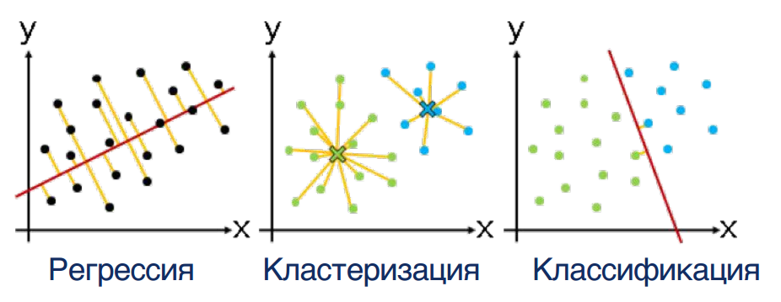
Повторение
Классификация задач Машинного обучения
Способы машинного обучения
Обучение с учителем (Supervised learning)
Обучение без учителя (Unsupervised learning)
Обучение с частичным привлечением учителя (Semi-Supervised learning)
Обучение с подкреплением (Reinforcement learning)
Глубокое обучение (Deep learning)
Notes:
Я б на картинку КАМАЗ поставил, легковушка не так задорно

Slide 4
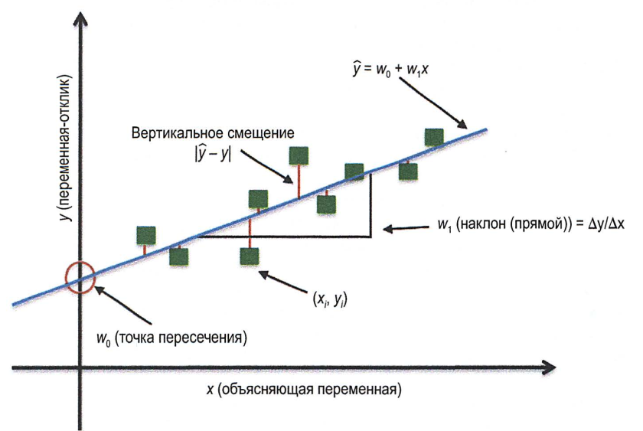
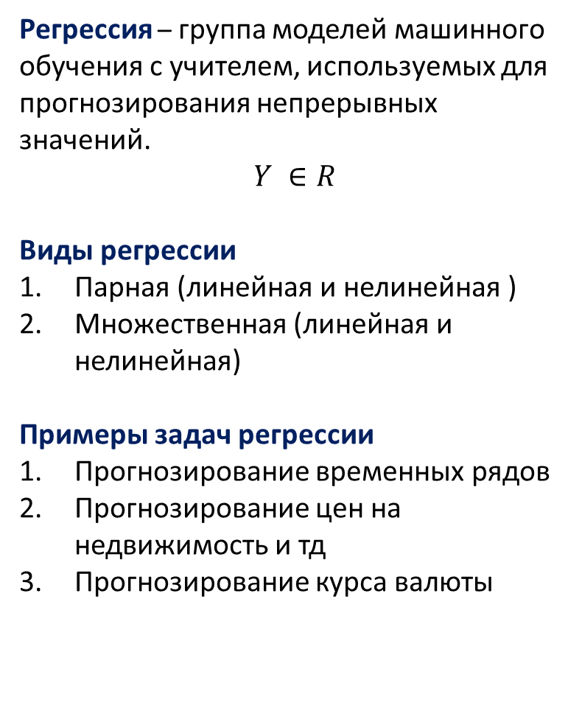
Задача регрессии
Регрессия – группа моделей машинного обучения с учителем, используемых для прогнозирования непрерывных значений. $$Y ∈R$$
Виды регрессии
Парная (линейная и нелинейная )
Множественная (линейная и нелинейная)
Примеры задач регрессии
Прогнозирование временных рядов
Прогнозирование цен на недвижимость и тд
Прогнозирование курса валюты

Slide 5
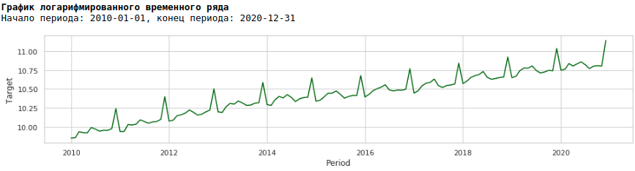
Временной ряд
Временным рядом - называется последовательность значений показателя, упорядоченная в хронологическом порядке, т.е. в порядке возрастания временного параметра. Отдельные наблюдения временного ряда называются уровнями этого ряда.
Каждый временной ряд содержит два элемента:
1) значения времени – отсчет;
2) соответствующие им значения уровней ряда

Slide 6
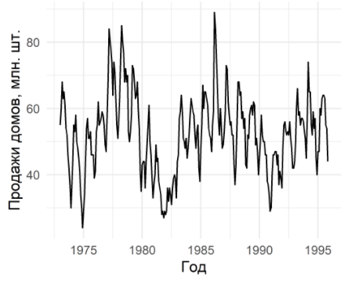
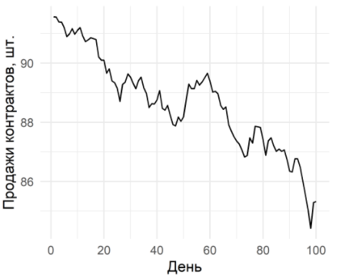
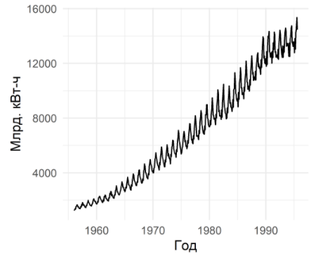
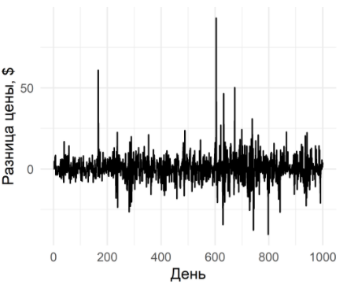
Основные компоненты временного ряда
Цикличность
Тренд
Тренд + сезонность
Случайная компонента
Notes:
(А): Месячные продажи новых домов в США демонстрируют заметную годовую сезонность, а также более долговременную цикличность с периодом в 6–10 лет. В этих данных нет выраженного тренда. (B): Количество фьючерных контрактов Департамента казначейства США, проданных на Чикагской фондовой бирже в течение 100 дней в 1981 г. В этом временном ряду отсутствуют сезонные колебания, но имеет место тренд на снижение. (С): Квартальные объемы выработки электроэнергии в Австралии демонстрируют четко выраженные тренд и сезонность. Кроме того, дисперсия данных возрастает во времени, что указывает на мультипликативность породившего их процесса. (D): В дневных изменениях цены акций Google на момент закрытия торгов нет ни тренда, ни сезонности, ни цикличности.

Slide 7
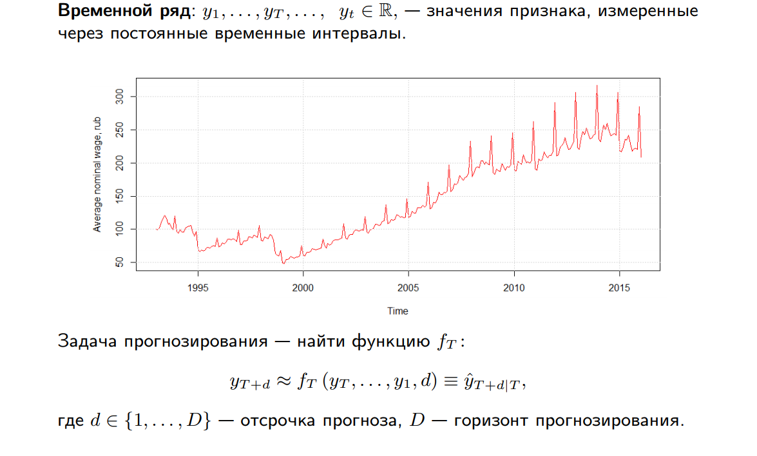
Задача прогнозирования временного ряда

Slide 8

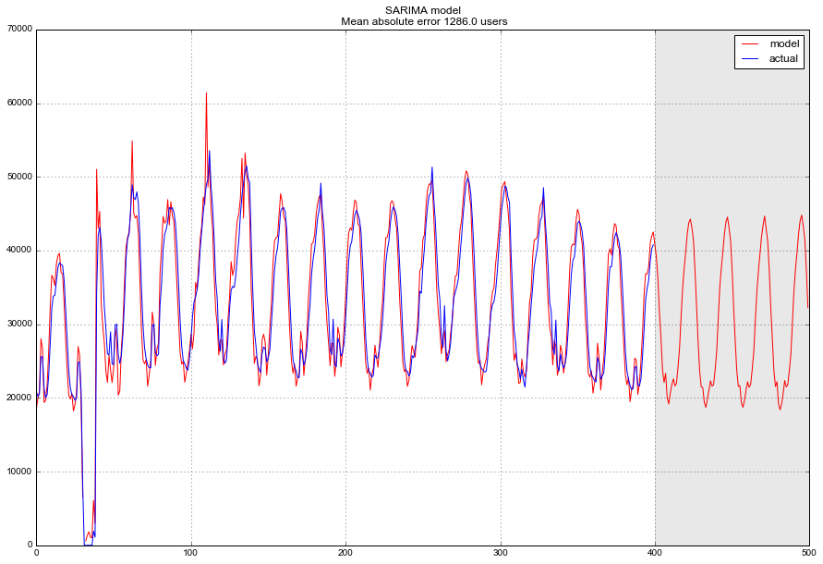
Классические методы решения задачи прогнозирования временных рядов
Авторегрессионная модель
Модель скользящего среднего
ARMA
ARIMA
SARIMA
Обобщение ARIMA на временные ряды, в которых имеется сезонная компонента
$$∆^{d}Y_{t}= \sum_{i=1}^{p}{α_{i}∆^{d}Y_{t−i}+\sum_{j=1}^{p}{β_{j}ε_{t−j}}+ε_{t}}$$
∆^𝑑 𝑌_𝑡= ∑_(𝑖=1)^𝑝▒〖𝛼_𝑖 ∆^𝑑 𝑌_(𝑡−𝑖)+∑_(𝑗=1)^𝑝▒〖𝛽_𝑗 𝜀_(𝑡−𝑗) 〗+𝜀_𝑡 〗
$$Y_{t}= \sum_{j=1}^{p}{β_{j}ε_{t−j}}$$
𝑌_𝑡= ∑_(𝑗=1)^𝑝▒〖𝛽_𝑗 𝜀_(𝑡−𝑗) 〗
$$Y_{t}= \sum_{i=1}^{p}{α_{i}Y_{t−i}+ε_{t}}$$
𝑌_𝑡= ∑24_(𝑖=1)^𝑝▒〖𝛼_𝑖 𝑌_(𝑡−𝑖)+𝜀_𝑡 〗
$$Y_{t}= \sum_{i=1}^{p}{α_{i}Y_{t−i}+\sum_{j=1}^{p}{β_{j}ε_{t−j}}+ε_{t}}$$
𝑌_𝑡= ∑_(𝑖=1)^𝑝▒〖𝛼_𝑖 𝑌_(𝑡−𝑖)+∑_(𝑗=1)^𝑝▒〖𝛽_𝑗 𝜀_(𝑡−𝑗) 〗+𝜀_𝑡 〗
«Классические методы»
Независимые переменные не используются. Прогнозирование будущих значений опирается только на историю предыдущих значений временного ряда.

Slide 9
Машинное обучение в задачах прогнозирования временного ряда
Прогнозирование временного ряда
Задача регрессии, где признаками выступают значения целевой на предыдущих отсчетах.
Примеры алгоритмов применимых к данной задаче:
Линейная регрессия
Lasso
Ridge
Регрессия на решающем дереве
SVM
Вспомним: D – горизонт прогноза, то есть на сколько отсчетов вперед мы хотим спрогнозировать значение временного ряда. Задача регрессии ставит конкретному набору признаков – соответствующее значение целевой переменной, таким образом для прогнозирования временного ряда с заданным горизонтом прогноза, необходимо продумать особый подход.

Slide 10
Подходы к решению задачи прогнозирования временных рядов
Целевая переменная
1-мерная
Идея
Прогнозные значения на каком-то интервале времени будут получаться путем последовательного прогнозирования значения ряда на 1 временной отсчет.
n-мерная
Идея
В этом подходе в качестве целевой переменной выбирается сразу интервал значений длиной n
Спрогнозированные M+1...M+n уровни ряда
Спрогнозированный M+1 уровень ряда
Модель прогнозирования
Модель прогнозирования
M – предыдущих уровней ряда
M – предыдущих уровней ряда
Сдвиг входных отсчетов на 1 вперед с дополнением уже спрогнозированного значения
Упражнение: Какие недостатки можно выделить в каждом подходе?

Slide 11
Алгоритмы машинного обучения при прогнозировании временных рядов

Slide 12
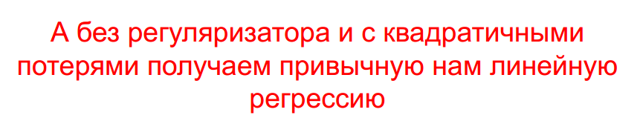
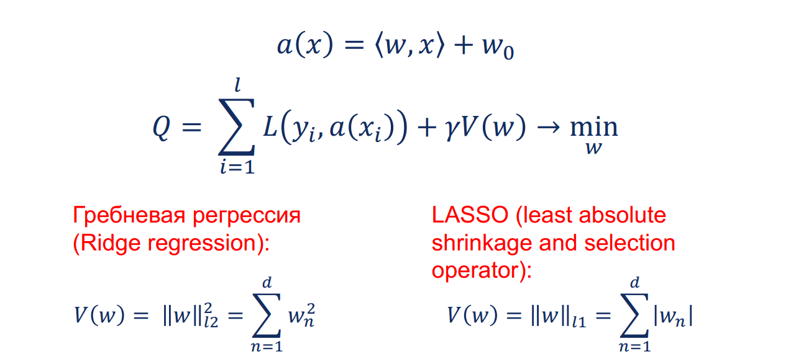
Линейные модели
Напоминание

Slide 13
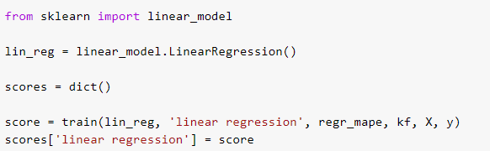
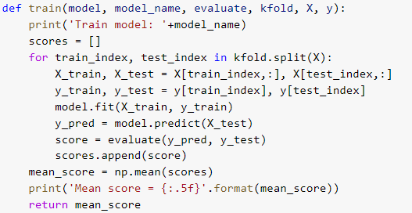


Реализация на Python
Линейная регрессия
Функция тренировки модели
Lasso
Ridge

Slide 14
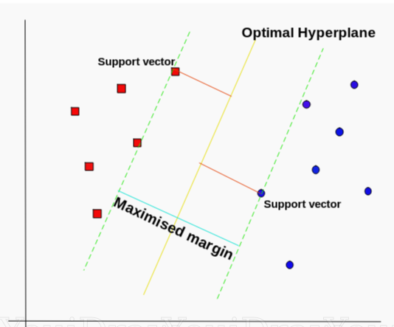
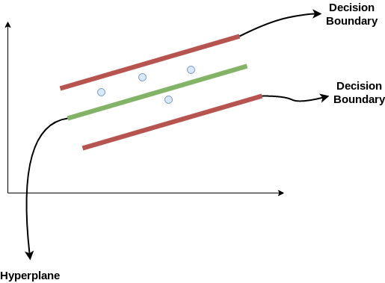
Метод опорных векторов
Support Vector Machine
Support Vector Regression
При классификации используя SVM, мы находим в, общем случае, гиперплоскость, которая наилучшим образом разделяет классы
Находим эту гиперплоскость основываясь на опорных векторах
Для решения задачи регрессии методом опорных векторов, следует также обратить внимание на опорные вектора
Примем их за «красные линии», внутри которых лежит аппроксимирующая функция
Наша линия наилучшего соответствия-это гиперплоскость, имеющая максимальное количество точек.

Slide 15
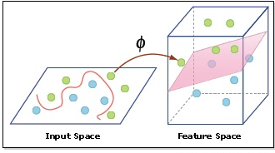
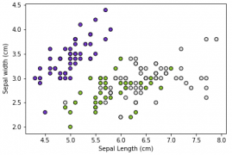
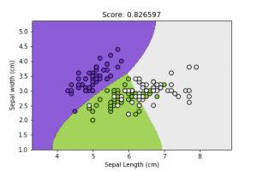
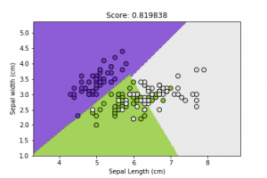
Метод опорных векторов
Ядро помогает нам найти гиперплоскость в многомерном пространстве без увеличения вычислительных затрат. Это увеличение размерности требуется, когда мы не можем найти разделяющую гиперплоскость в данном измерении и должны двигаться в более высоком измерении.
Функция ядра определяет, какие признаки будут использоваться в качестве переменных в гиперпространстве, в котором проводится гиперплоскость.
Название | Линейное ядро | Полиномиальное ядро | Ядро – RBF Радиально Базисная функция
Новые признаки | Исходные признаки | Полиномы от исходных признаков | Экспоненциальная функция
Графическая интерпретация

Slide 16
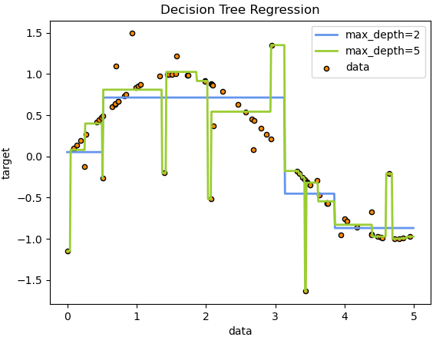
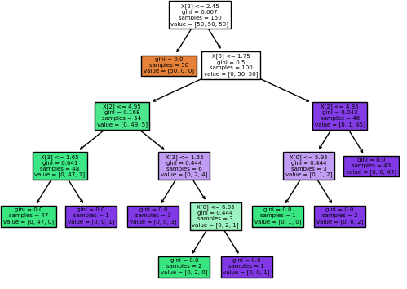
Регрессия на решающим дереве
В каждом листе дерево отвечает некоторой константой.
Пример: восстановление зависимости y от x, с помощью решающих деревьев глубины 2 и глубины 5

Slide 17
Метрики качества в задачах машинного обучения

Slide 18
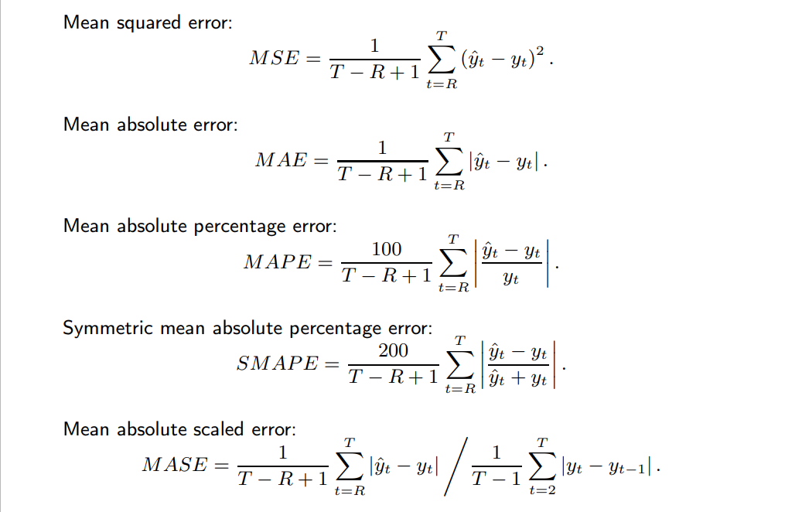
Метрики качества в задачах регрессии

Slide 19
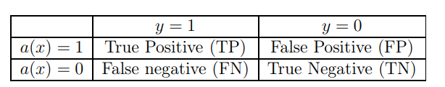


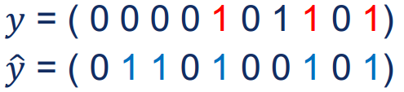
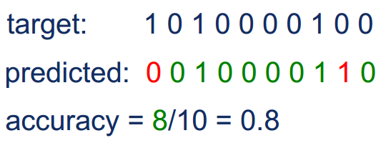

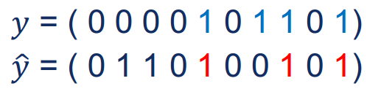
Метрики качества в задачах классификации
Accuracy, precision, recall
Доля правильных ответов
«Точность попаданий»
«Полнота попаданий»
Упражнение: Всегда ли хорошее значение accuracy = хорошему качеству модели ?

Slide 20
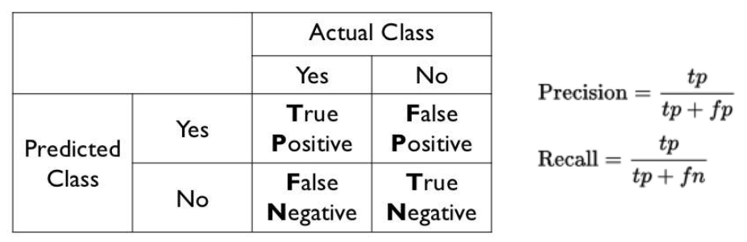
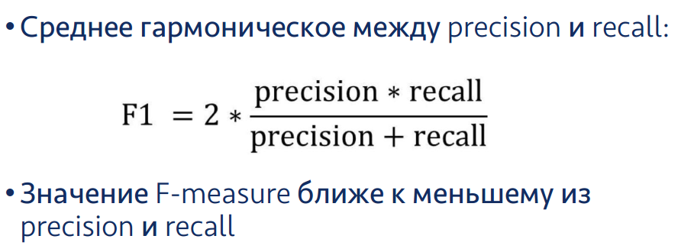
Метрики качества в задачах классификации
F-мера

Slide 21
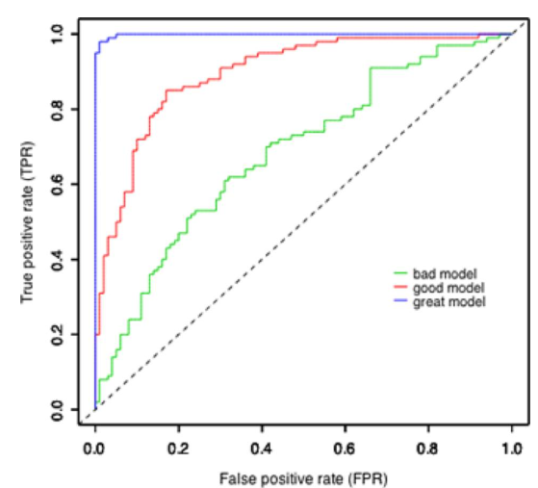
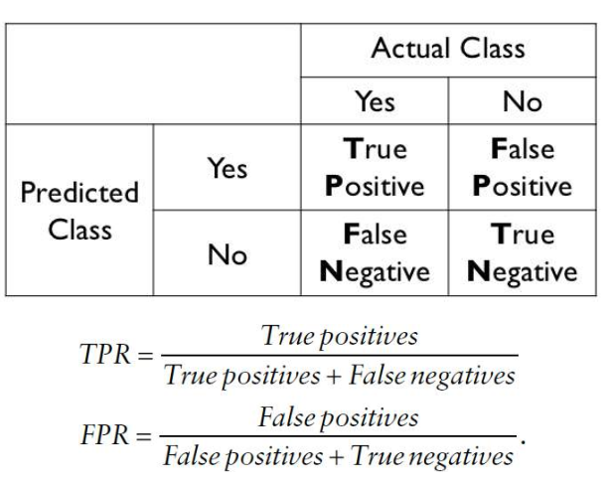
Метрики качества в задачах классификации
ROC-AUC
ROC
Упражнение:
Как оценить кривую численно?
Ответ – измерить площадь под кривой

Slide 22
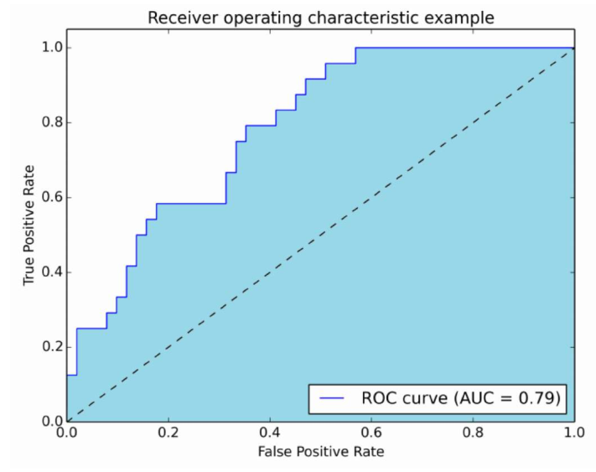
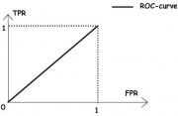

Метрики качества в задачах классификации
ROC-AUC
Упражнение: Как выглядит ROC –AUC для алгоритма, который выдает случайный результат?
AUC – area under the curve
Упражнение: Хороша ли модель которая выдала следующий вариант?

Slide 23
Валидация моделей

Slide 24
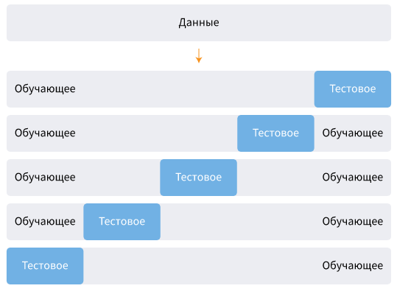
Кросс-валидация
Выбрать метрику качества
Оценить качество модели на кросс-валидации
Кросс-валидация – альтернатива выделения валидационной выборки .
Преимущества:
Распределение классов оказывается более равномерным, что улучшает качество обучения.
Если при каждом проходе оценить выходную ошибку модели и усреднить ее по всем проходам, то полученная оценка будет более достоверной.
Для моделей машинного обучения необходимо сформировать:
обучающую выборку, на которой модель будет "учиться", т.е. подстраивать свои внутренние параметры
тестовую выборку, на которой будет определяться точность модели в процессе ее обучения
валидационную выборку, на которой проверяется итоговое качество работы модели.

Slide 25
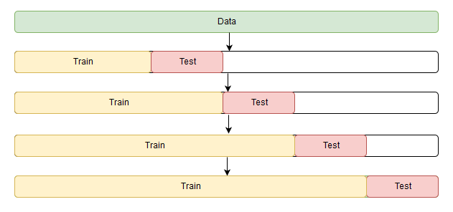
Особенности кросс валидации при прогнозировании временных рядов
Проблема: временной ряд имеет, как ни парадоксально, временную структуру, и случайно перемешивать в фолдах значения всего ряда без сохранения этой структуры нельзя, иначе в процессе потеряются все взаимосвязи наблюдений друг с другом.
Решение
Кросс-валидация на скользящем окне
Кросс-валидация

